Slide 1
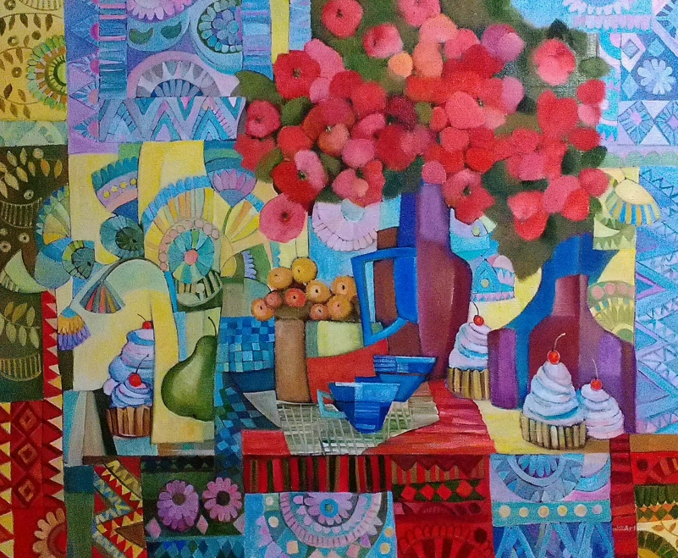
«Декоративний натюрморт.
Малюнок «Чарівний світ речей»

Slide 2
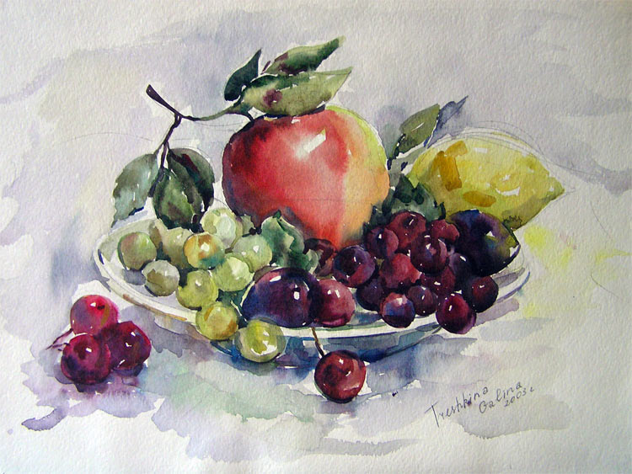
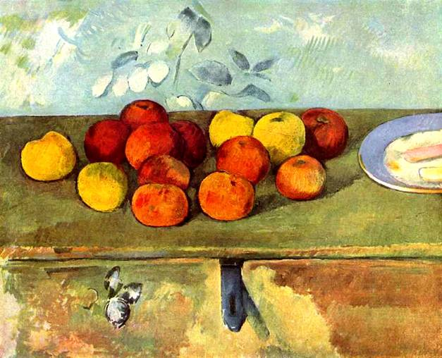
«Натюрморт» - від французького «нежива натура» - жанр образотворчого мистецтва, зображення різних предметів ужитку, речей, харчів (овочі, фрукти хліб і т. д.), квітів та іншого.

Slide 3
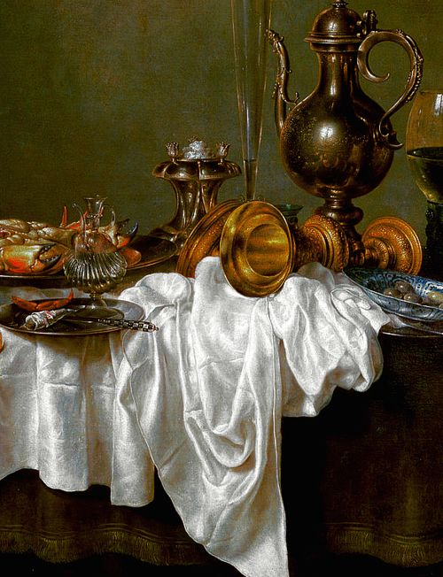
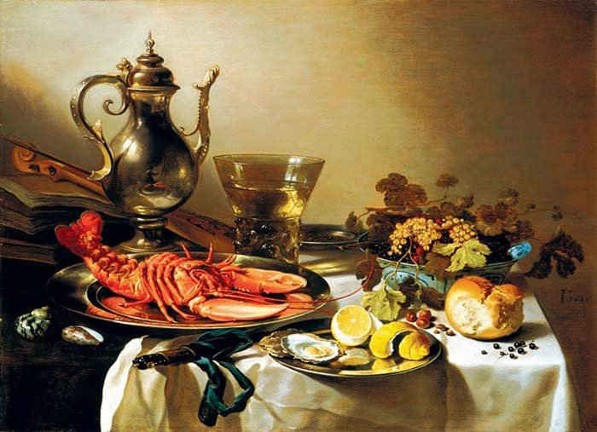
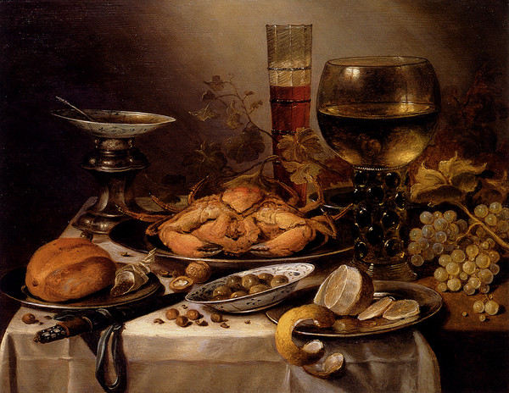
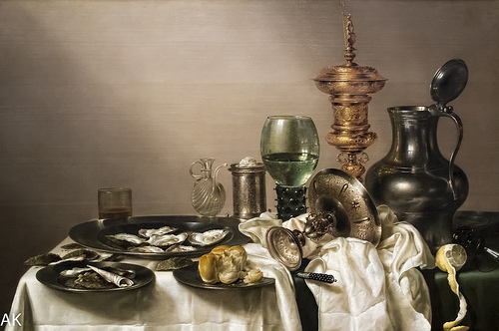
Голландський натюрморт 17 століття
Пітер Клаас
Віллем Клас Хеда
Віллем Кальф

Slide 4
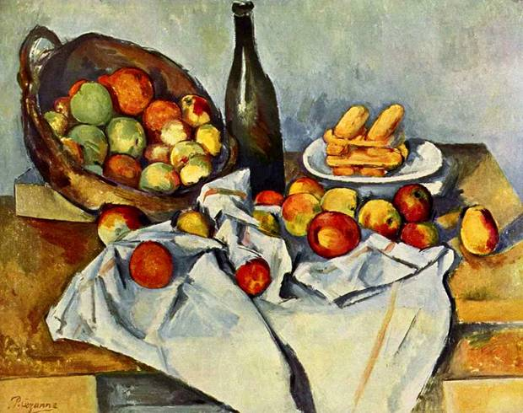
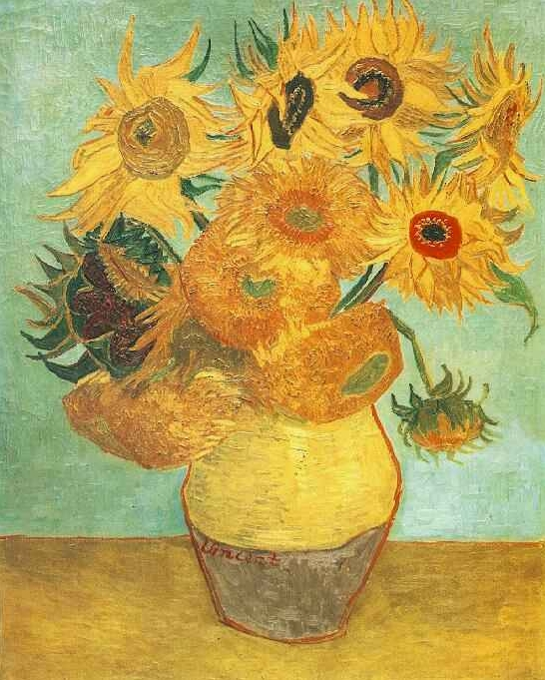
Натюрморти 19 століття
Поль Сезан “Натюрморт з корзиною яблук”
Ван Гог “Соняшники”

Slide 5
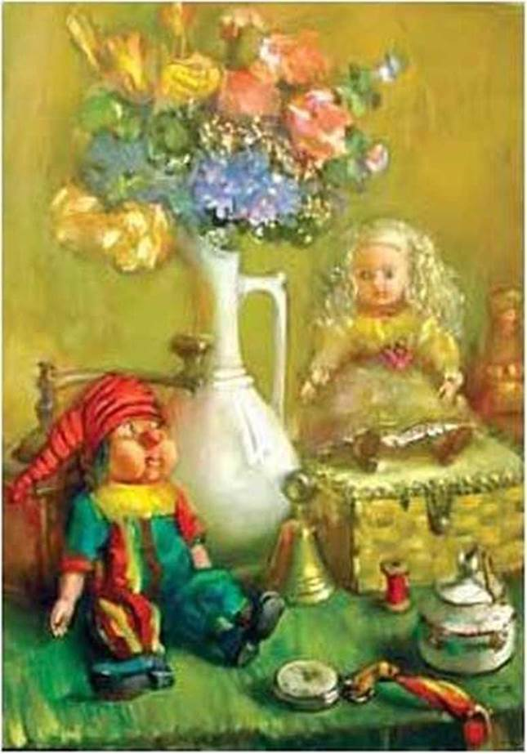
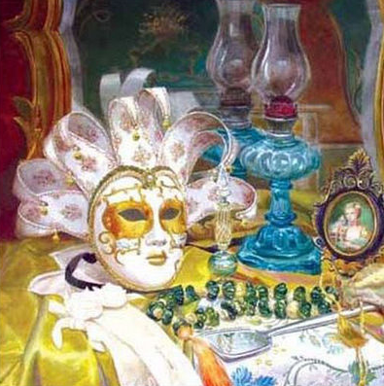
В. Кір’янова
«Маска на столику»
Н. Стасюкова
«Натюрморт із лялькою і клоуном»

Slide 6
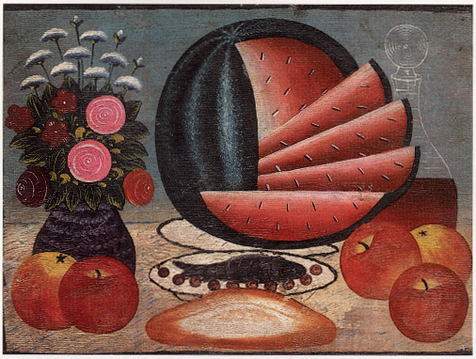
Особливого поширення у кінці 19 ст. початок 20 ст. набув так званий декоративний натюрморт – це спрощене зображення (стилізація) форм, предметів
Д. Г. Перепелиця “Натюрморт з кавуном”

Slide 7
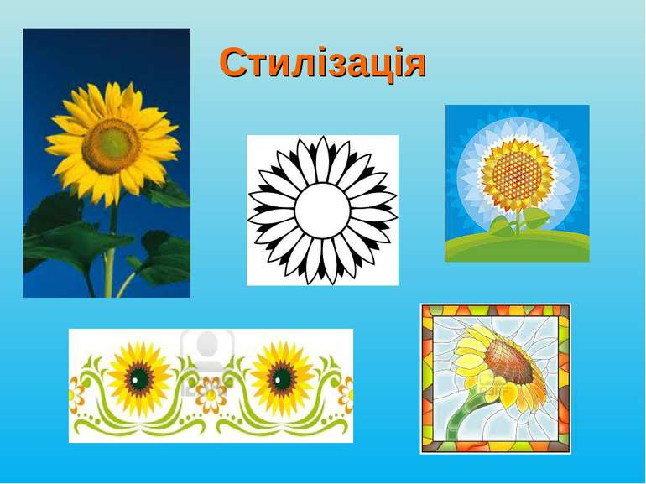

Slide 8
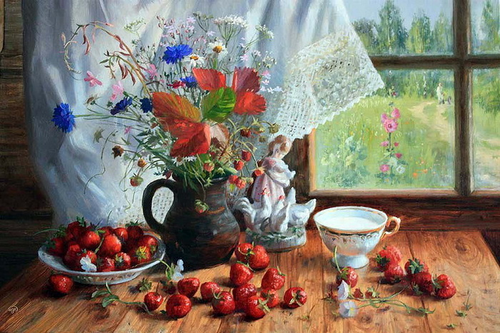
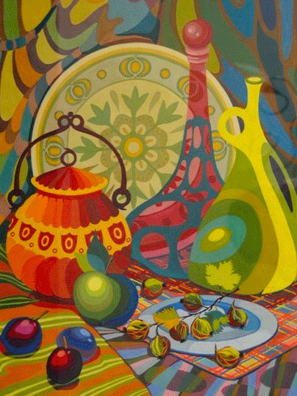
Натюрморти
Реалістичний
Декоративний
Володимир Жданов
Тетяна Хакман

Slide 9


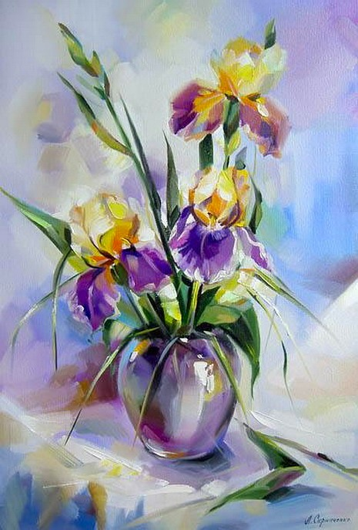
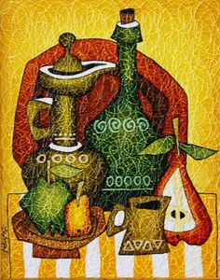

Slide 10
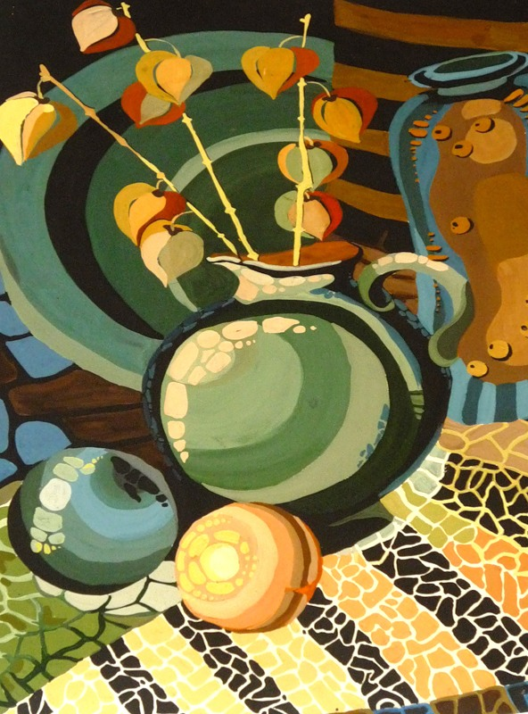
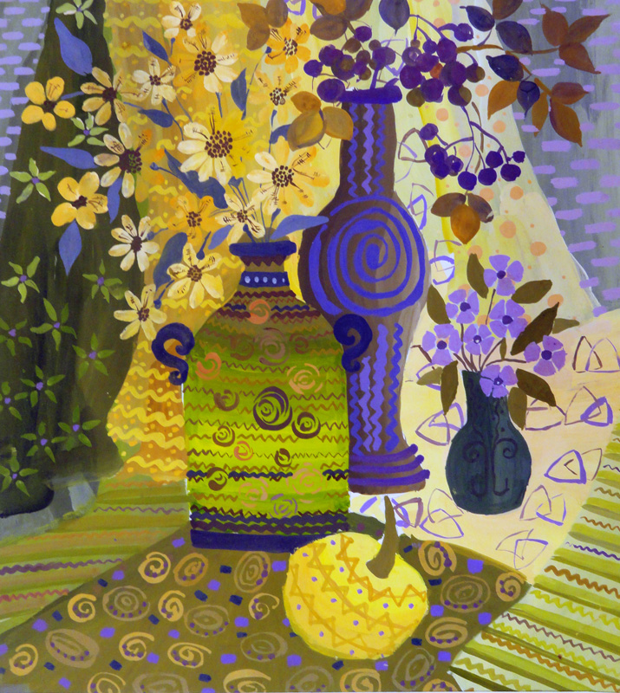
У декоративних натюрмортах допустимим є
використання орнаментів та візерунків

Slide 11
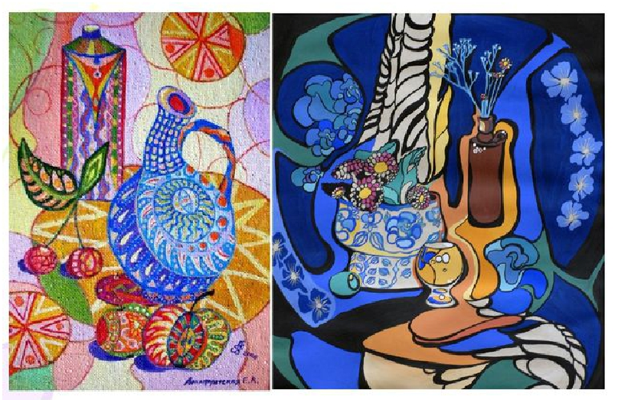
Декоративні натюрморти

Slide 12
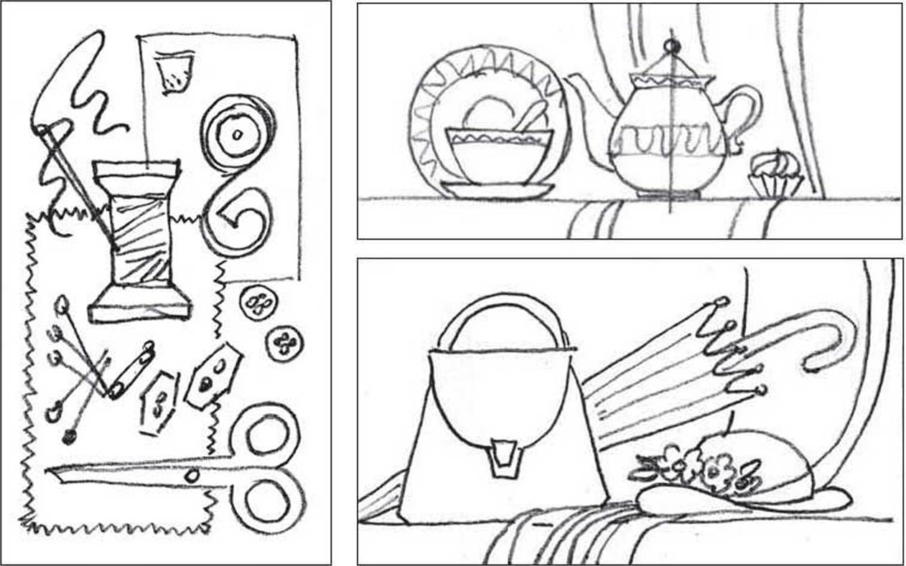
Практичне завдання:
Створити декоративний натюрморт із
предметів, які вас оточують

Slide 13
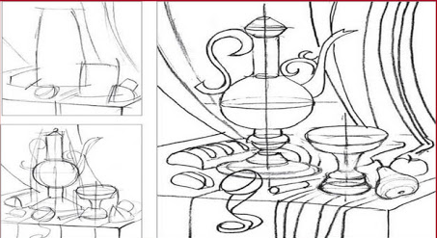
Послідовність виконання лінійного малюнка натюрморту

Slide 14
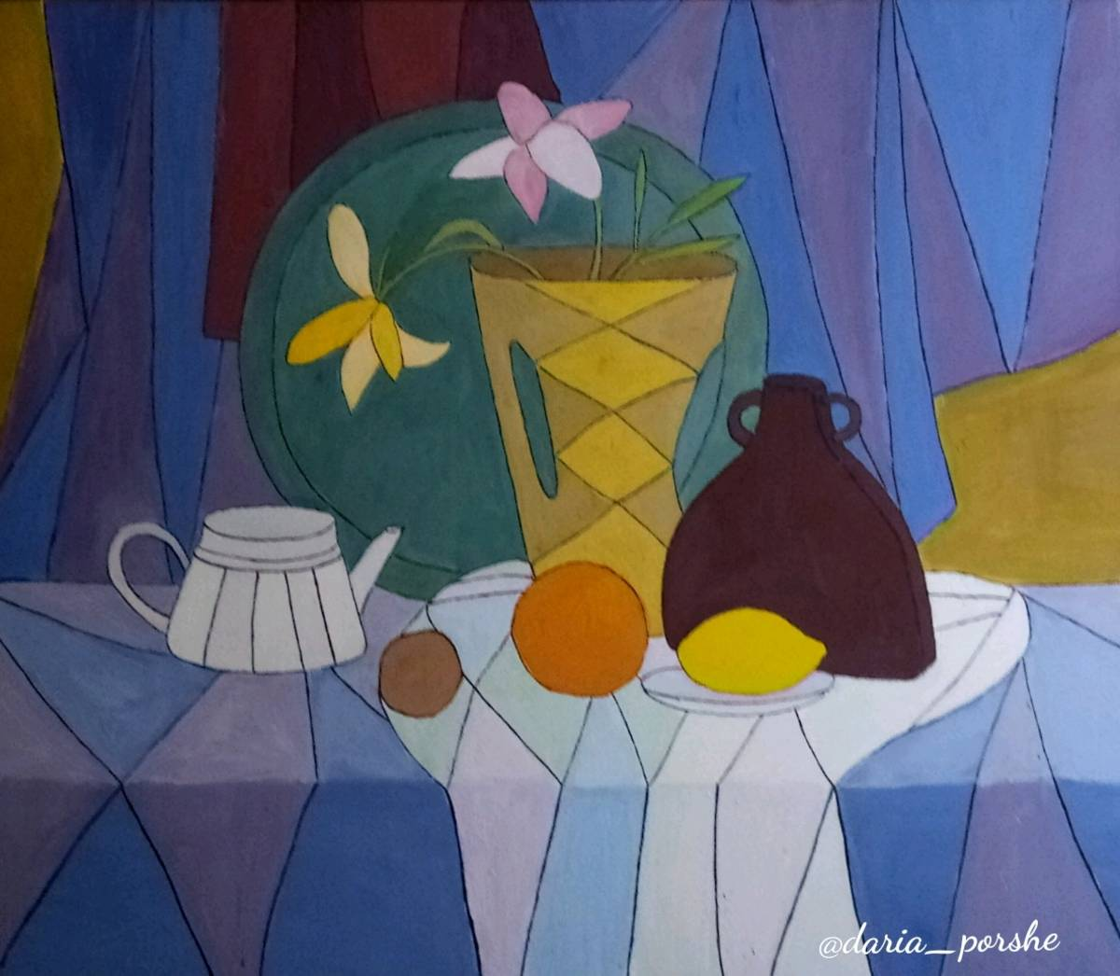
Послідовність виконання роботи:
Обрати предмети для натюрморту
Визначити композиційний центр малюнку
Узгодити між собою розміри та форми предметів, їх взаємне розташування
Зобразити контурний малюнок олівцем
За допомогою контрасту кольорів, виділити композиційний центр натюрморту
Пропрацювати декор (орнамент, візерунок) предметів

